Slide 1
2019
智慧树网【翻转课】
学生登录学习手册
---【知到app】
---www.zhihuishu.com

Slide 2
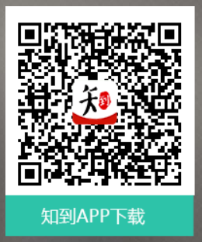
下载【知到】app
手机app端登录学习流程
安卓系统手机：在商店搜索【知到】下载
或扫描二维码下载
IOS苹果手机：在商店搜索【知到】下载

Slide 3
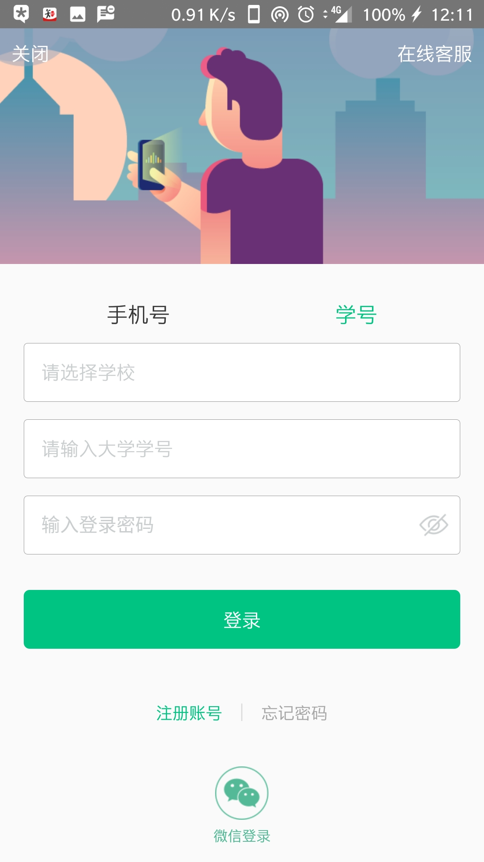
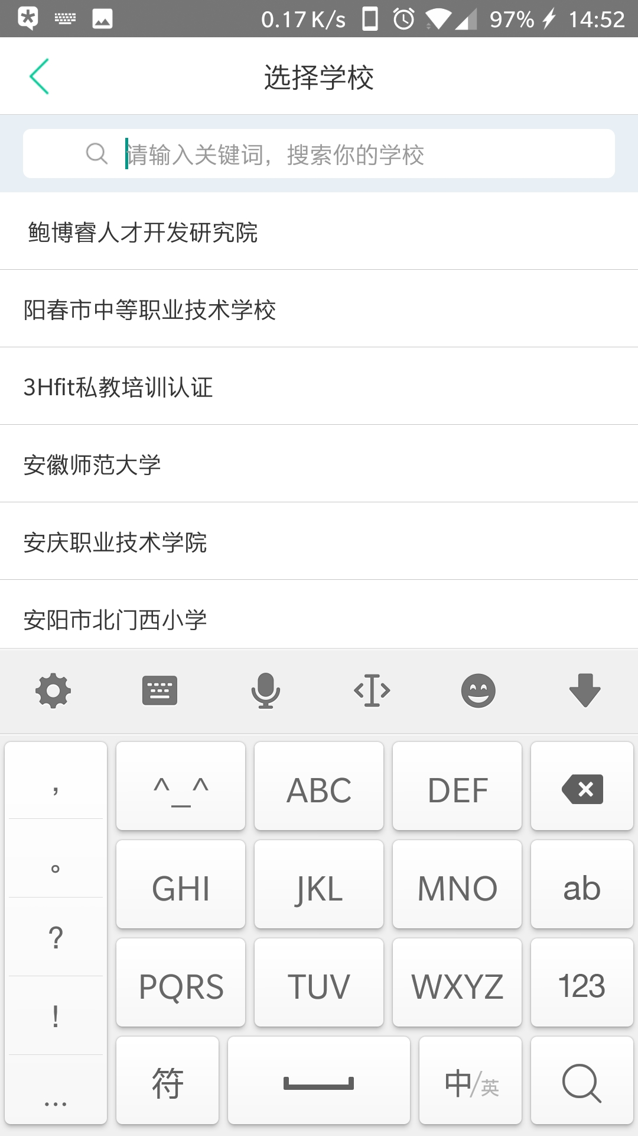
新用户登陆确认流程
第一步:打开知到APP
1)点击右下角【我的】
2)点击【学号】
3)输入【学校全称】
点击搜寻，在【输入法】
中有【搜索按钮】
4)填写自己的【学号】
5)初始密码：123456
6)点击【登录】
注意：首次登陆请务必选择学号登陆
初始密码：123456

Slide 4
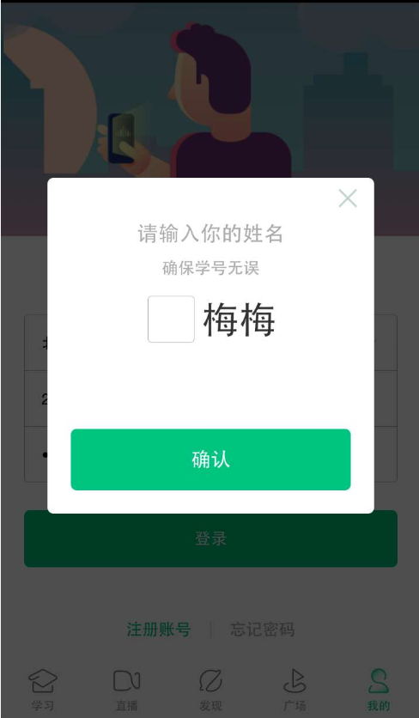
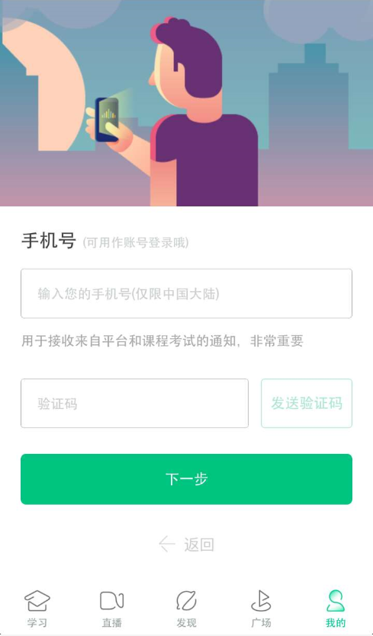
登陆确认流程
第二步:匹配信息
跳转至【匹配信息】界面
1.输入【姓氏】并【确认】
2.跳转至匹配手机号界面
【输入手机号】并
【获取验证码】
3.点击【下一步】

Slide 5
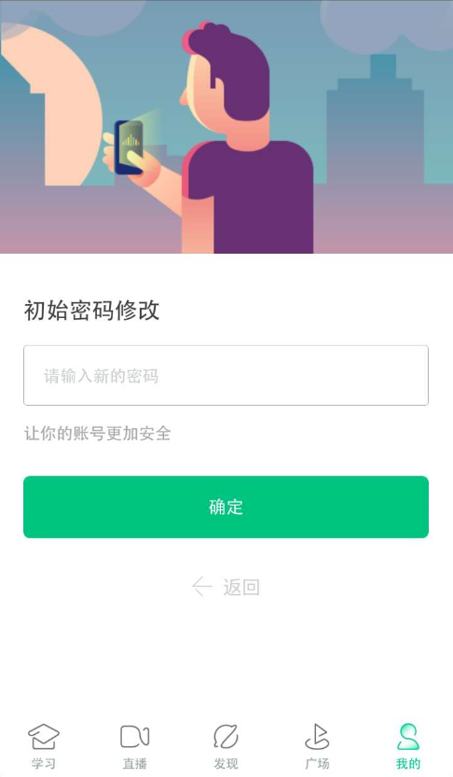
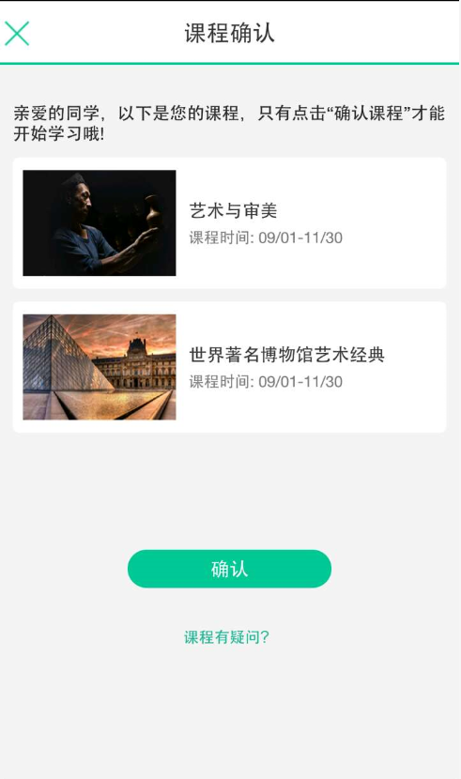
登陆确认流程
第三步:
修改初始密码并确认课程
1.输入【新密码】点击确定
2.跳转到【课程确认】界面，无误点击【确认】此步骤非常重要，请勿在确认课程前退出否则将导致没有课程。
注：如不小心退出，请登录www.zhihuishu.com重新确认课程

Slide 6
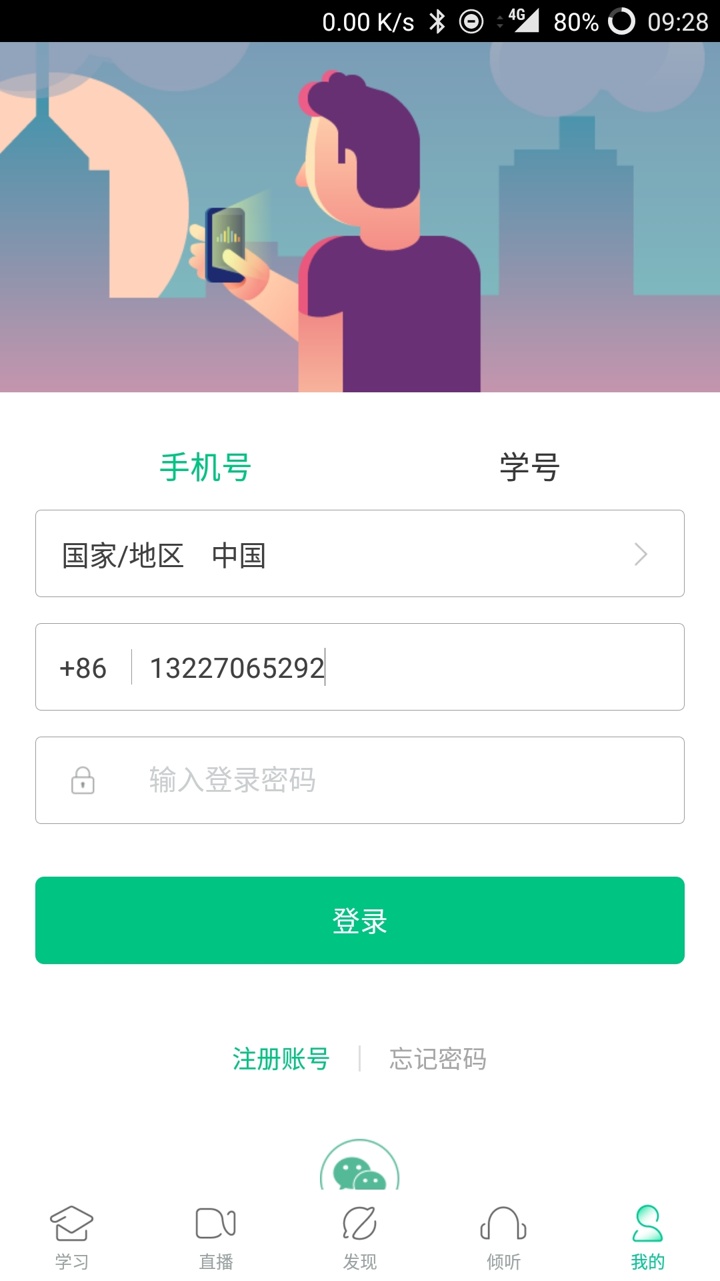
老用户登录流程
已经注册过app的 【老用户】
点击【手机号】登录
输入手机号码和密码
可以直接进入【课程确认】，如忘记密码请点击【忘记密码】

Slide 7
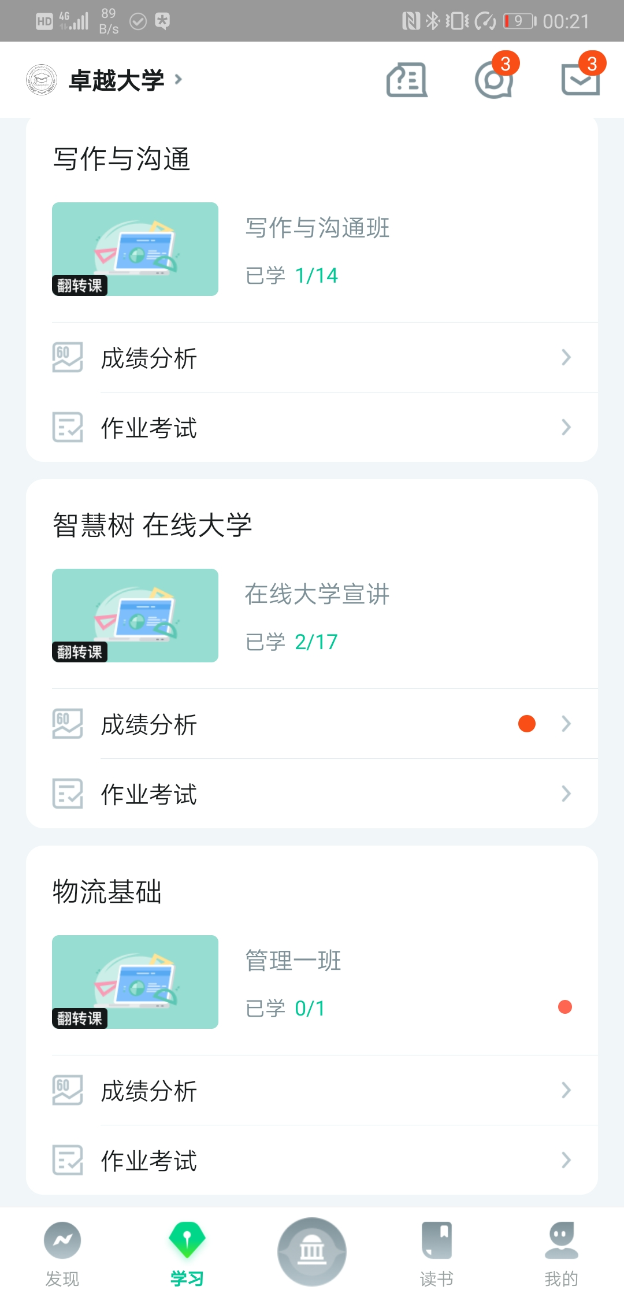
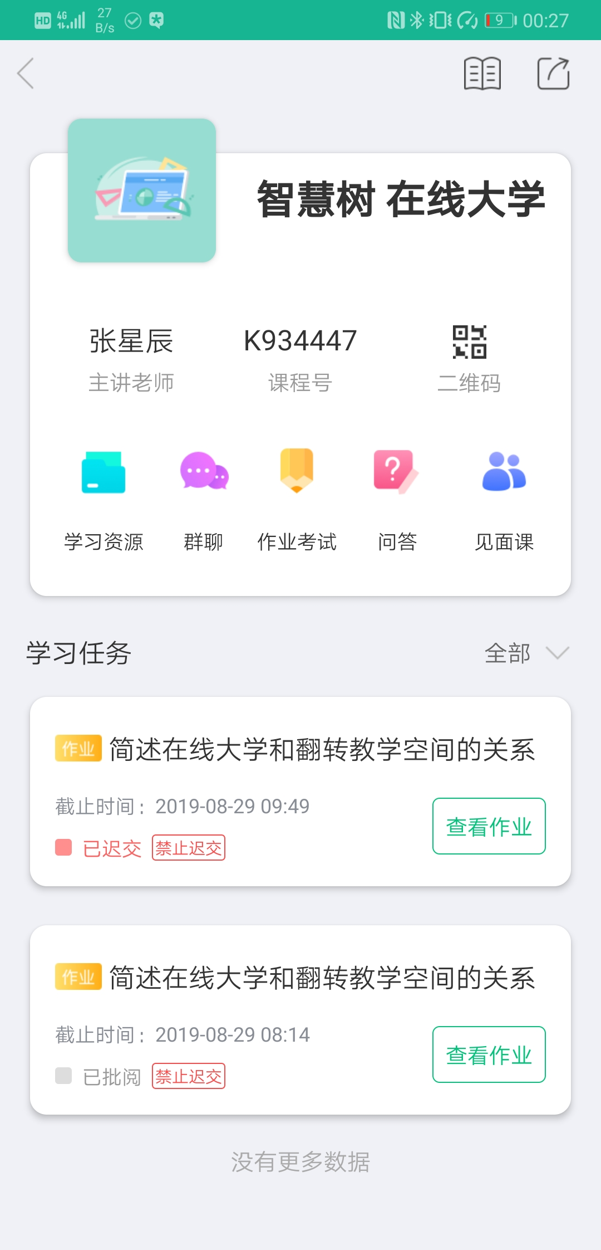
查看课件资源
1.点击【学习】找到课程
课程有【翻转课】标识认证
成绩分析
作业考试
2.进入学习界面
点开【学习资源】

Slide 8
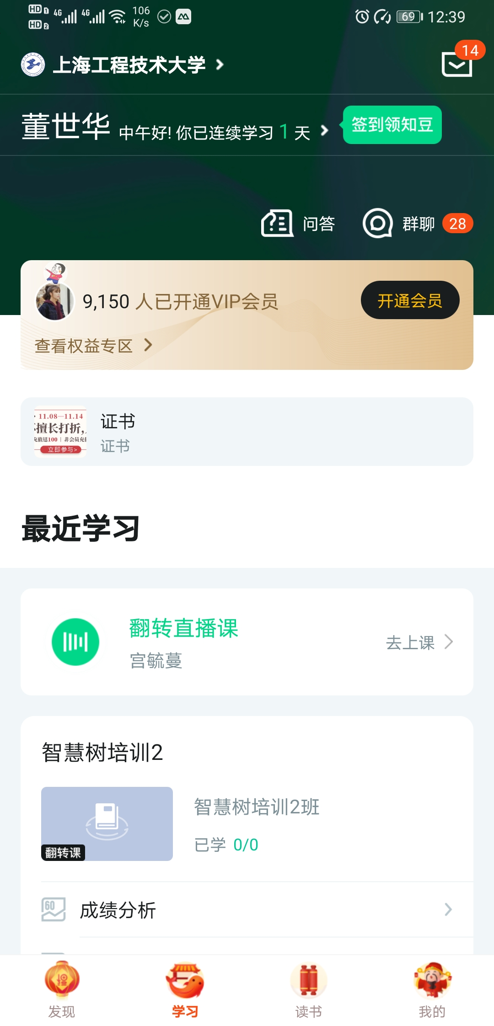
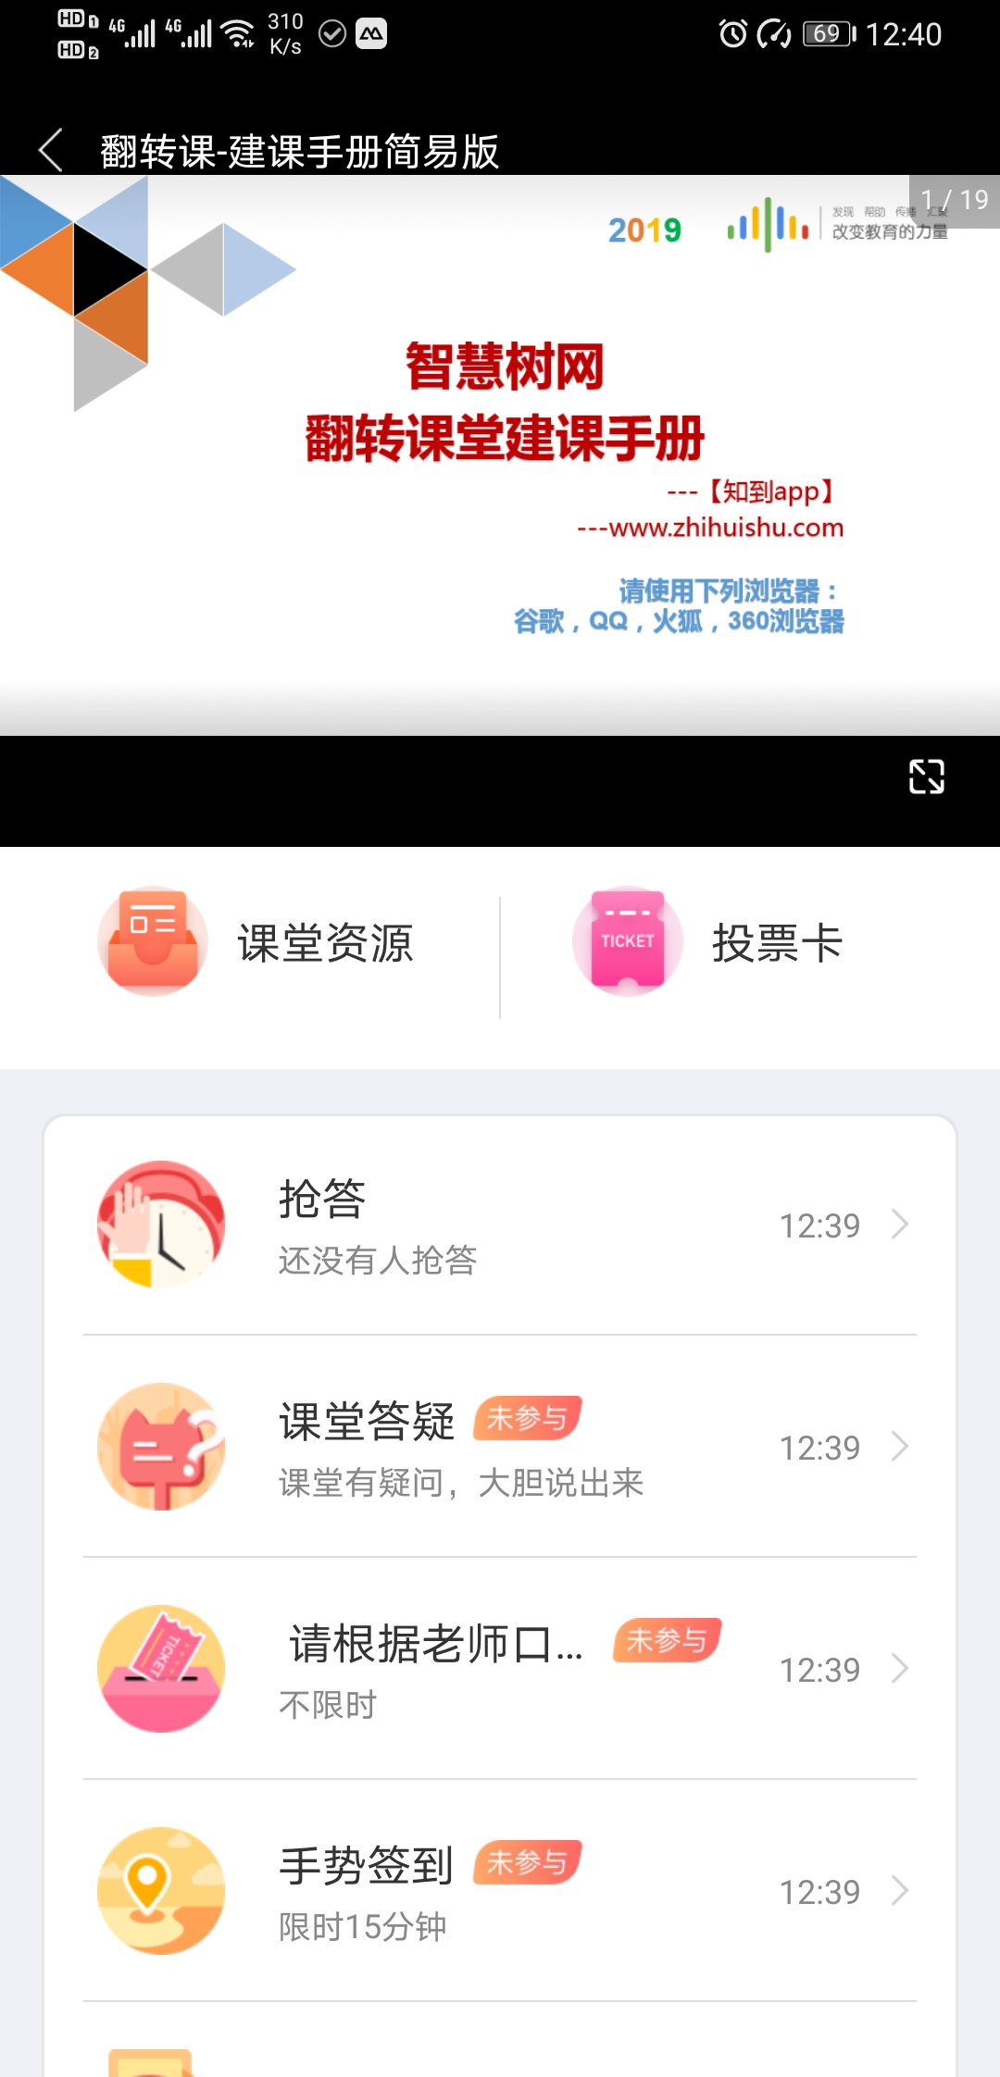
进入直播课
1.点击【学习】找到上课中的课程，点击【去上课】
2.直播同屏界面
3.进入互动

Slide 9
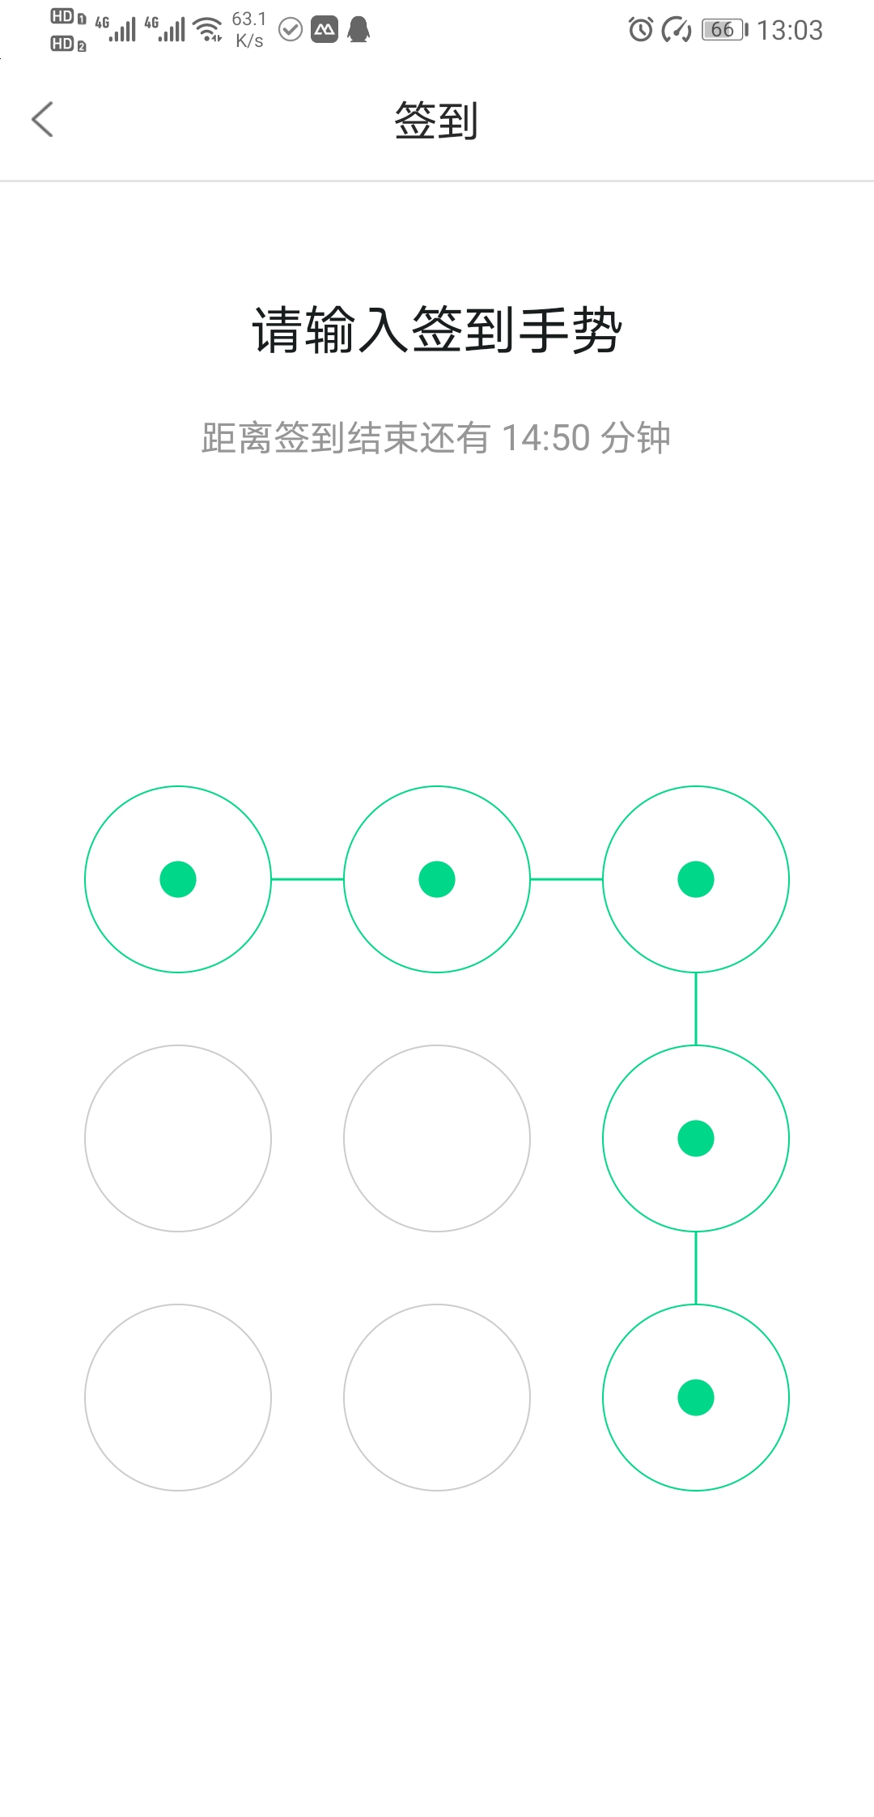
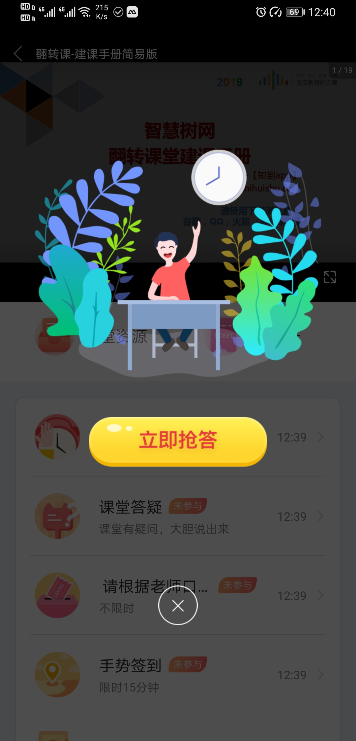
参与互动
手势签到
抢答

Slide 10
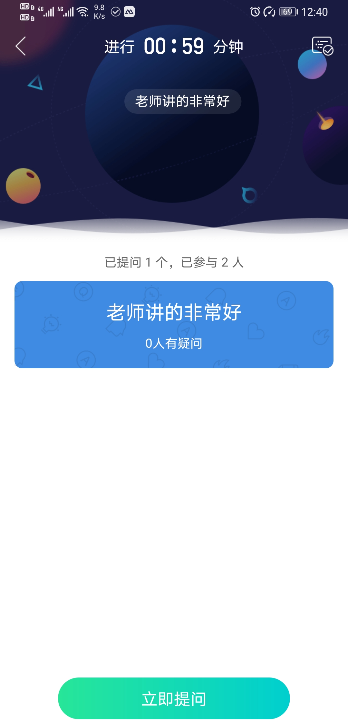
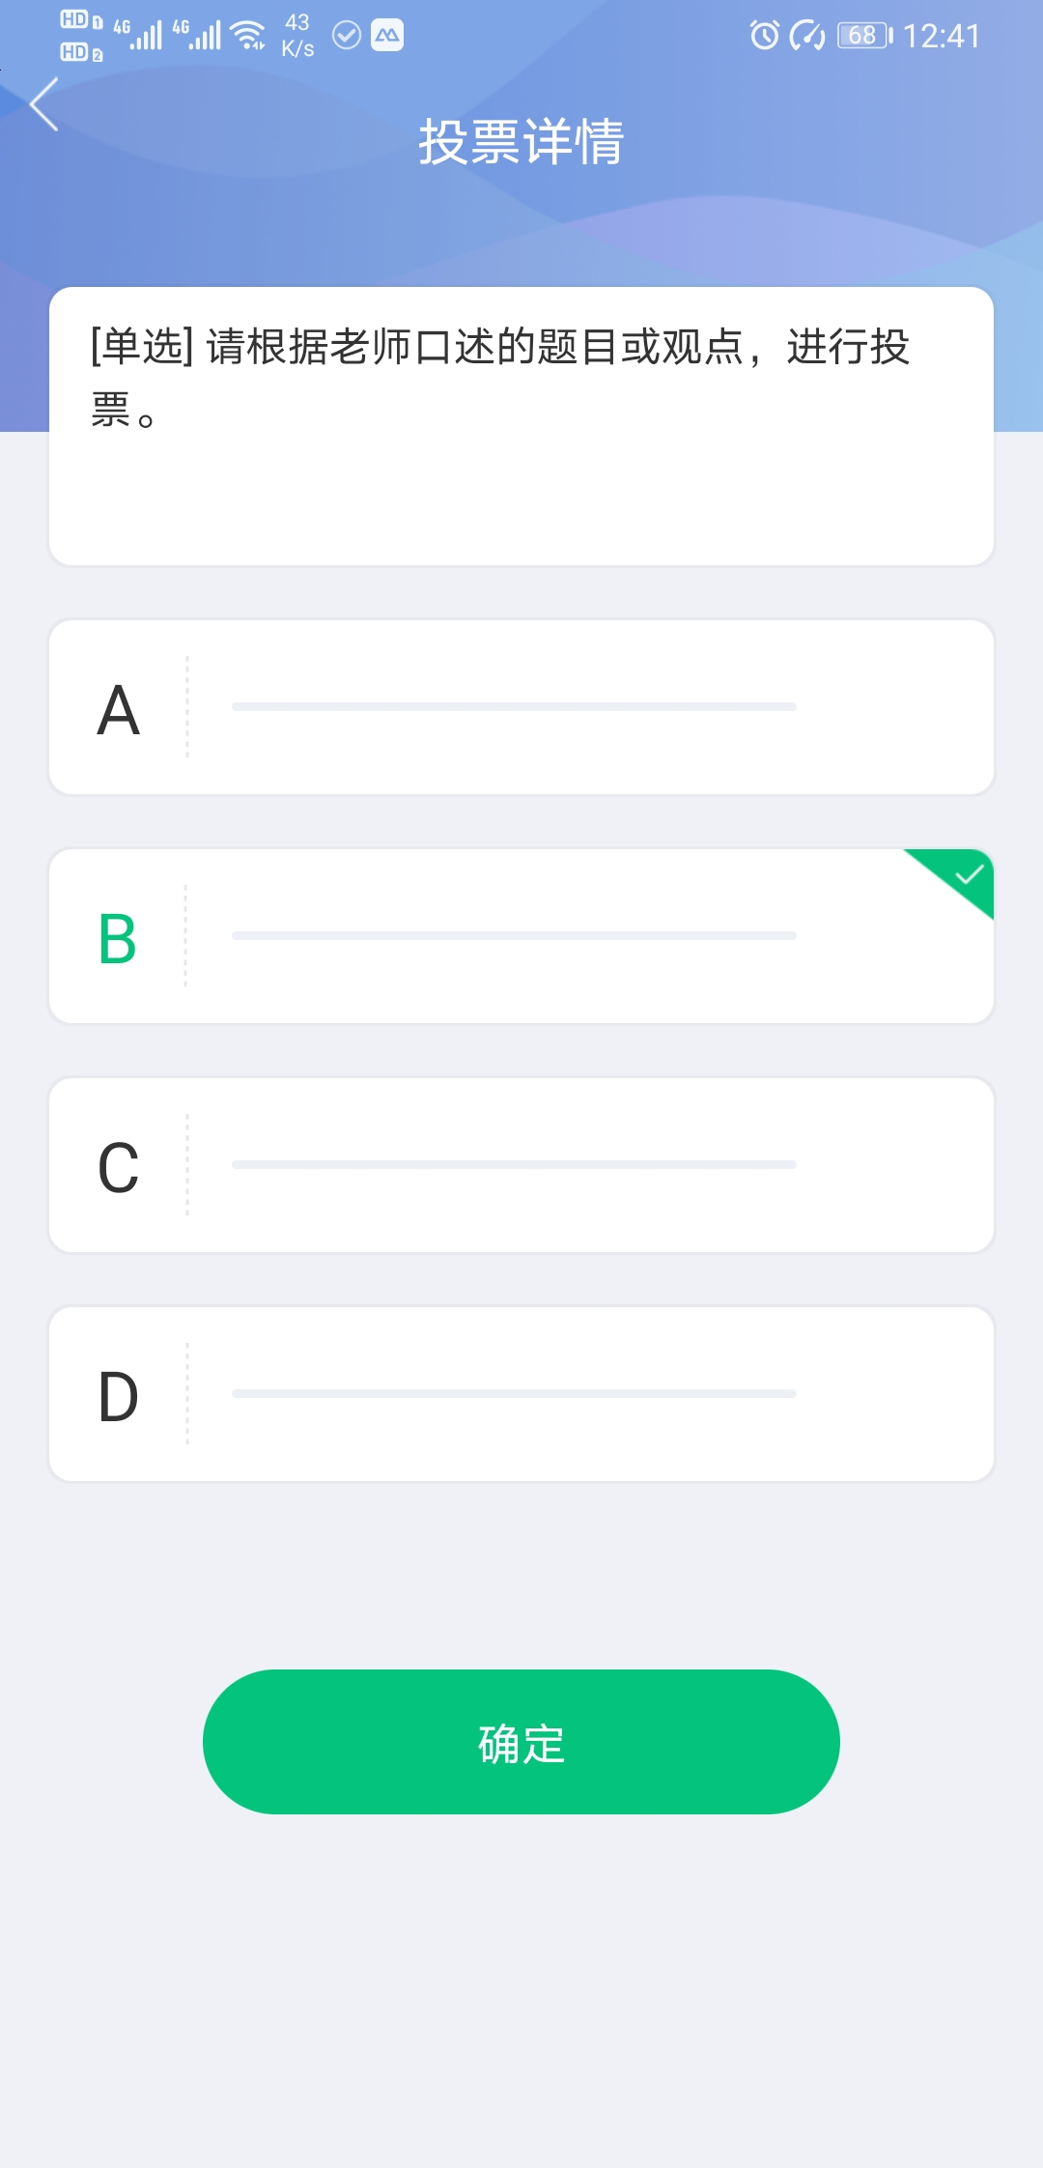
参与互动
课堂答疑
投票
等功能

Slide 11
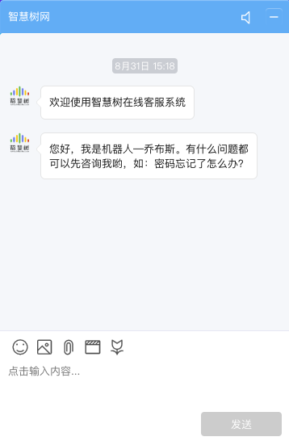
问题处理
出现问题第一时间在知到app
中联系在线客服（转人工）
如未解决请联系课程助教老师
服务时间 : 8:30-18:30
因官网改版中，请直接点击联系在线客服输入问题，如拨打客服电话将存在无人接听可能。

